Slide 1
Sistema jano
Integración con el Sistema Ilita para la rendición de adelantos
SGyAP - 2018

Slide 2
objetivo
Mejorar la rendición de cuentas de fondos SAT-SET gestionados mediante adelantos a responsables incorporándolo a la plataforma de rendición de cuentas unificada de la UNL basada en el sistema JANO.
En una segunda instancia la integración abarcará las gestiones de Liquidación y Pago.

Slide 3
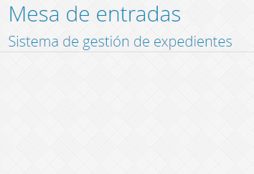
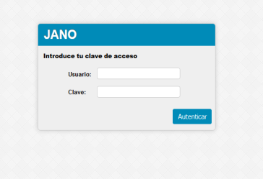
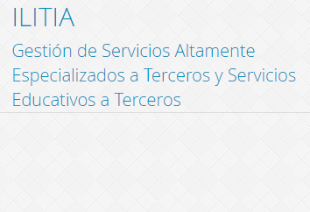
Proceso de solicitud
UNIDAD
EJECUTORA
WS
WS
Sistema de Mesa de Entradas
Otorga Nro. Expte mediante
Sistema Jano
Se inserta adelanto a responsable
Sistema Ilitia
El usuario genera la Liquidación con el pedido para adelanto a responsable

Slide 4
Proceso de solicitud
Dirección General de Administración
MESA DE ENTRADAS
La solicitud del AR prosigue por el circuito habitual de DGA
CETRI
Autoriza la liquidación, imprime y da ingreso al expediente en papel por Mesa de Entradas

Slide 5
Proceso de rendición
SIU Pilagá
WS
Responsable del AR
(mediante el perfil “Responsable”)
DOS OPCIONES ALTERNATIVAS DE INGRESO
Usuario Ilitia
(mediante el perfil “Administrador” puede gestionar todas las liquidaciones que fueron generadas por su usuario en Ilitia)
Sistema Jano
Carga de Comprobantes

Slide 6
Proceso de rendición
La carga de comprobantes se realizará indicando para cada comprobante:
Nro de CUIT
Fecha
Tipo y Nro de Comprobante
Importe
Concepto del Gasto
👍 Vinculación con el Registro de Proveedores
👍 Control de duplicidad de comprobantes
👍 Mayor cercanía entre quien ejecuta y quien imputa

Slide 7
IMPACTO DE LA MEJORA DESDE EL USUARIO
👍 Herramienta sencilla y de fácil acceso (se puede acceder desde cualquier conexión a Internet)
👍 Facilita la individualización de cada AR pudiendo hacer un seguimiento sobre su estado (rendido/no rendido) obteniendo información relevante de forma accesible (fecha de cobro, número de expediente, entre otras)
👍 No es necesario conocer las formalidades en cuanto a formato de rendición.
👍 Permite cargas parciales alojandose la información en servidores UNL evitando riesgos de pérdida de datos.

Slide 8
Impacto de la mejora en la
dirección de rendición de cuentas
👍 Facilita la identificación del Adelanto
👍 Proveedores validados
👍 Estandarización en los formatos utilizados en la confección del expediente
👍 No existe necesidad de realizar controles de sumatorias

Slide 9
Impacto de la mejora en la
dirección ejecución presupuestaria
👍 A través de un web service, se migran los comprobantes cargados por el usuario
👍 Anteriormente no se identificaba proveedor y datos del comprobante
👍 El objeto del gasto lo define el usuario a través de “traductor” entre el Plan de Cuentas amigable de JANO y el Clasificador para la Adm. Pública Nacional.

